Slide 1
Виробнича практика (за спеціалізацією «Управління електронним навчанням») в ЗДО №798 м. Києва
Підготувала:
Ситниченко ТетянА Миколаївна

Slide 2
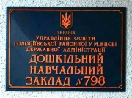
Загальні відомості
Власність: Комунальний Вид закладу: Загального розвитку Додатково є: Басейн, спортзал, музичний зал Адреса: 03187, м. Київ, вул. Академіка Заболотного, б.70-А
https://www.google.com.ua/maps/place/%D0%94%D0%B5%D1%82%D1%81%D0%BA%D0%B8%D0%B9+%D1%81%D0%B0%D0%B4+%E2%84%96798/@50.3624542,30.4632054,15z/data=!4m5!3m4!1s0x0:0xcc2a2e59b6e43c1!8m2!3d50.3624542!4d30.4632054 Телефон: (044)522-20-49; (044)526-11-57 E-mail: dnz798@ukr.net Час роботи: 7:00 – 19:00 Робочі дні: Понеділок, Вівторок, Середа, Четвер, П'ятниця Чи працює в свята: Ні Керівник: Степанюк Ганна Борисівна

Slide 3
Заклад дошкільної освіти ( ясла-садок) загального типу для дітей віком від 1 до 6 (7) років. Проектна потужність 14 груп, 260 місць. Фактичне відвідування 322 дитини. Функціюють 14 груп : 4 групи для дітей раннього віку (з них 1 - для дітей 1,5-2 роки, 3 - для 2-3 річних дітей) та 10 груп для дітей дошкільного віку. В закладі створені сприятливі умови для повноцінного фізичного, психічного, духовного та особистісного розвитку кожної дитини, адже кожна дитина неповторна та унікальна. Основний напрямок роботи: ранній всебічний розвиток дитини. Завдання закладу – якісна підготовка дітей згідно вимог Державного стандарту дошкільної освіти України (Базового компоненту дошкільної освіти) щодо освіченості, розвиненості та вихованості дітей. Працюємо за Освітньою програмою для дітей від 2 до 7 років «Дитина», використовуємо елементи методик раннього розвитку (М. Монтессорі та Б.Нікітіна). Працює методична та медична служби, музичні керівники, інструктор з фізичного виховання, практичний психолог, гурток англійської мови за рахунок бюджетних коштів. В закладі є басейн, окремі музична та фізкультурна зала. Педагогічний колектив максимально сприяє розвитку дошкільника, виховуючи його почуття, волю, інтелект, шляхом використання особистісно-орієнтованих технологій та інтегрованих методів навчання.

Slide 4
Аналіз освітньої політики з питань впровадження ІКТ
Технічне забезпечення: • комп'ютер – 5 шт; • ноутбук -1шт; • проектор- 1шт; • інтерактивна дошка -1шт; • принтер -4 шт; Програмне забезпечення: • операційна система Windows XP; • розвиваючі програми; • пакет Microsoft Office; • Wi-Fi в кабінеті директора і вихователя-методиста. Навчально-наукове забезпечення складається з : • документації, • збірників, • дидактичних матеріалів.

Slide 5
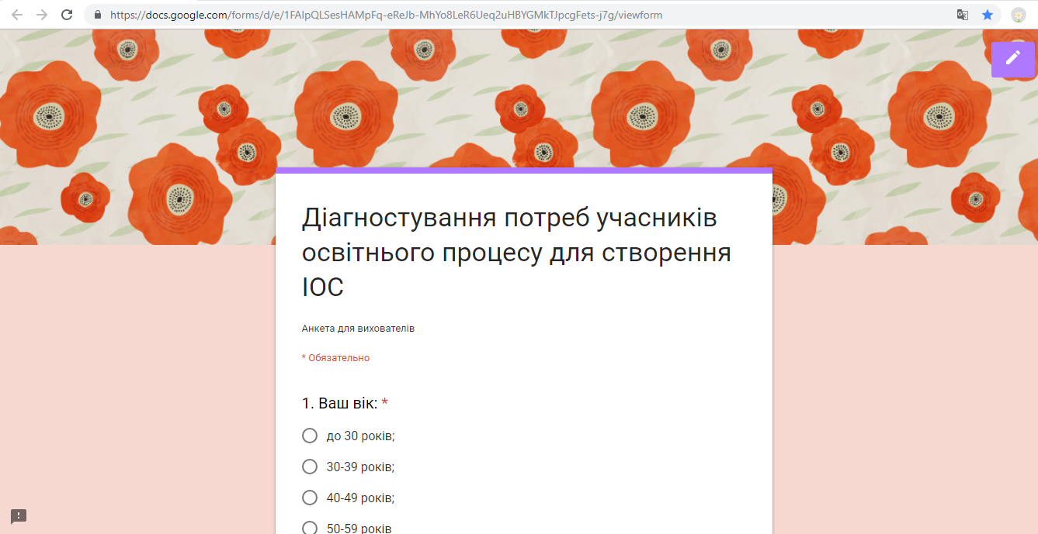
Було створено анкету для визначення рівня ІКТ компетентності вихователів.
Анкета: https://docs.google.com/forms/d/1LqLfy8xYum_7L7is6XPifSb7xoYv5Y-XjZ99zLnMu_k/edit

Slide 6
Аналіз результатів анкетування

Slide 7
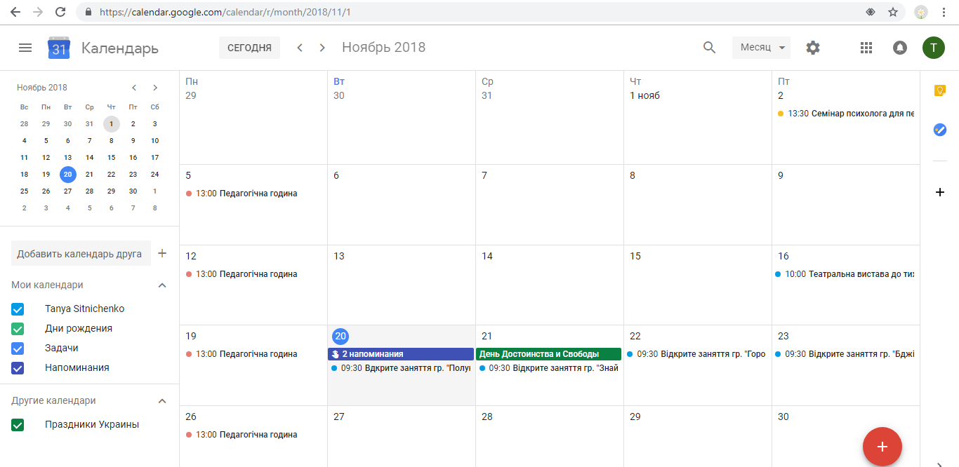
Для вихователів було створено календар з розкладом майбутніх заходів, що планується провести в закладі. Це полегшує роботу і допомагає контролювати зміни, які відбуваються у розкладі.

Slide 8
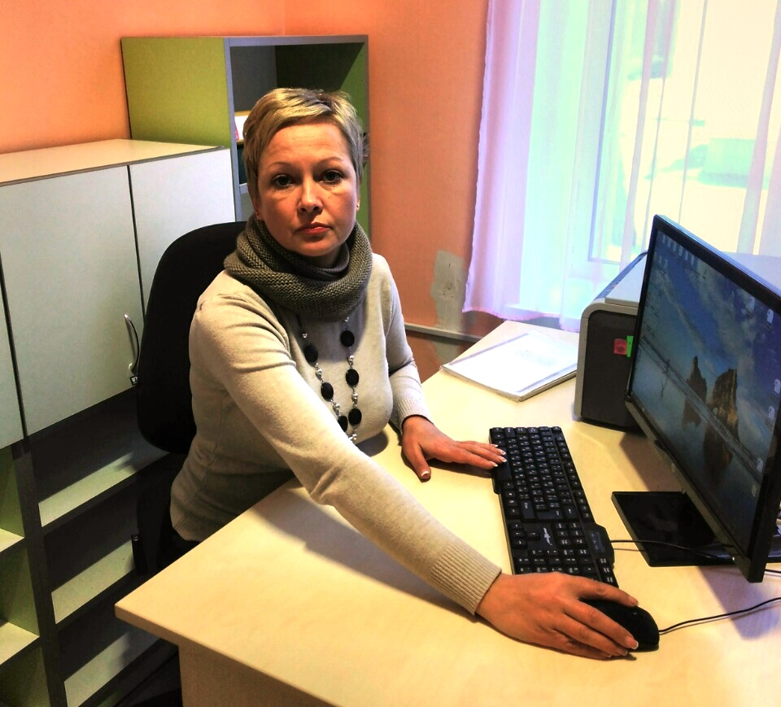
Під час практики було проведено семінар-практикум для педагогів "Використання хмарних технологій в роботі вихователя".
Метою семінару було розширення знань педагогів про «хмарні технології», визначення переваг їх використання в роботі. Педагоги в практичній роботі опанували хмарні технології, створили корпоративний аккаунт та віртуальні кабінети різних служб ЗДО, папки з діловою документацією спеціаліста, навчилися завантажувати документи, надавати доступ до них, створювати документи Google, надавали доступ для спільної роботи, одночасно працювали в одному документі на різних комп'ютерах, складали нову форму Google для опитування тощо.
Матеріали до семінару - https://docs.google.com/document/d/1TCdiNGcGPCcuyXW2y-J2-BG1ZXQu-RNhC74EN-FP-uQ/edit
презентація - Файл:Prezentacia do seminara.pptx

Slide 9
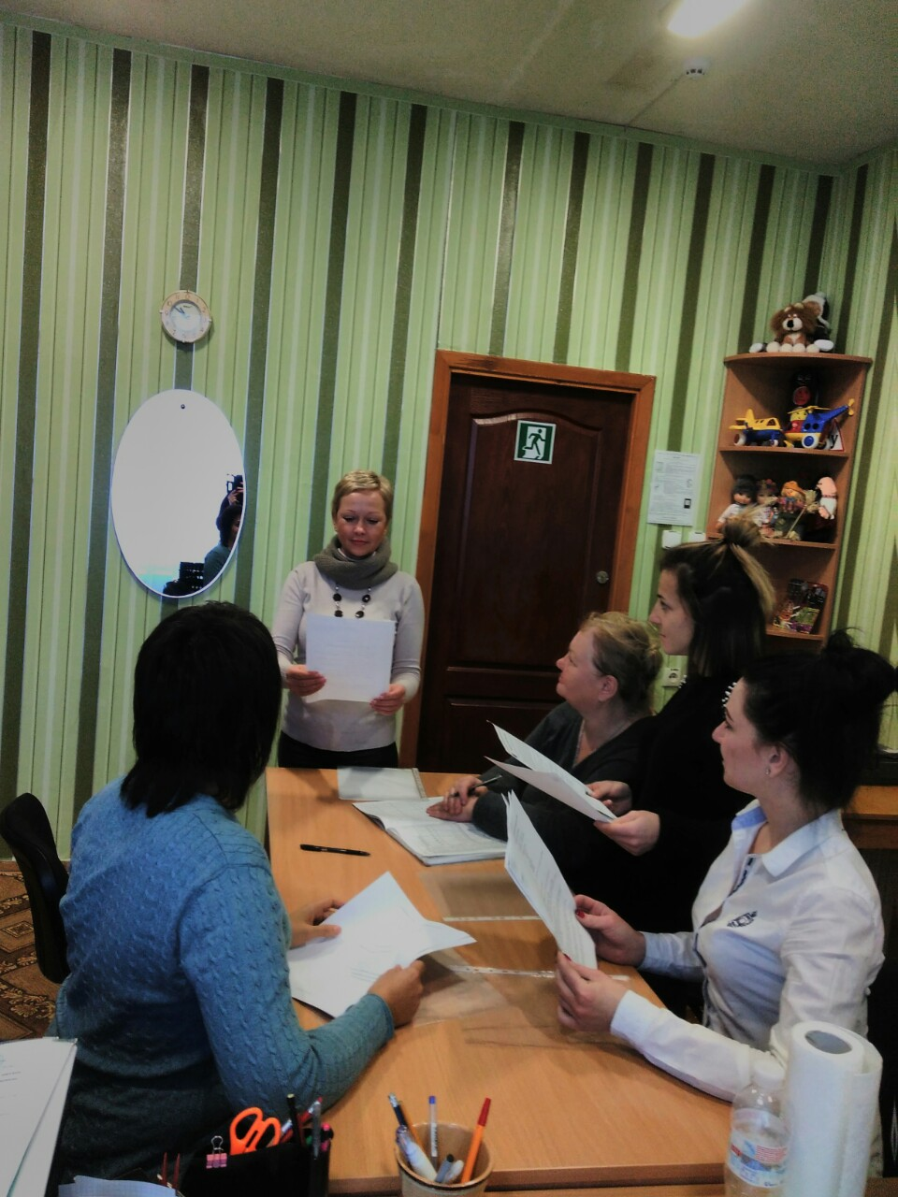
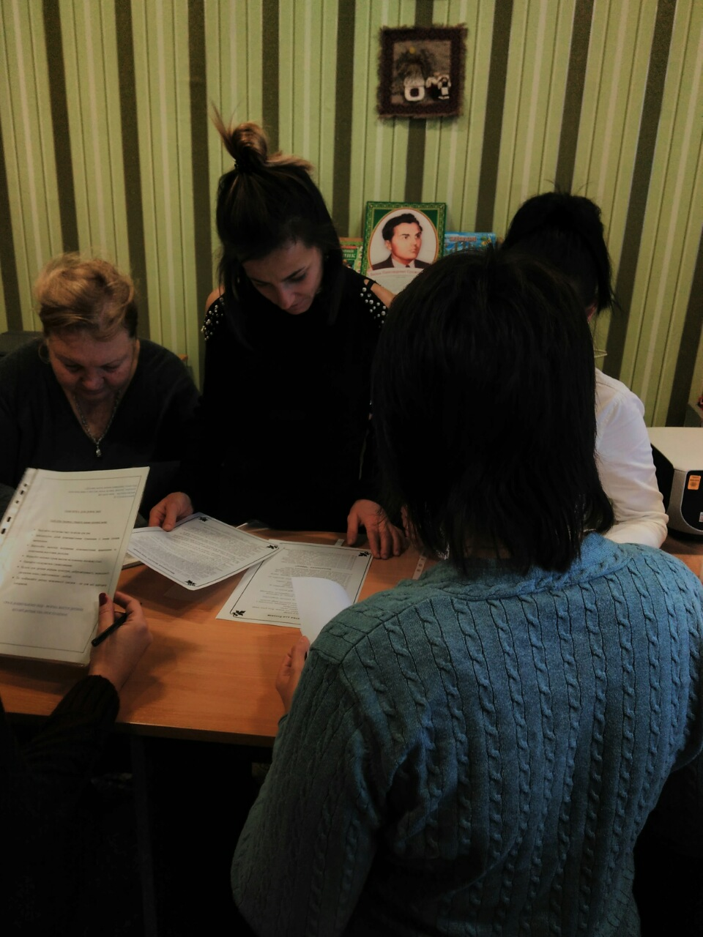

Slide 10
Методичні рекомендації
Розроблено такі методичні рекомендації для педагогічних працівників ЗДО №798, а саме:
Проектування інформаційного освітнього середовища установи:
• створення портфоліо керівництва та педагогів;
• створення сховища передового педагогічного досвіду для спільного користування;
• створення планувань в електронному середовищі;
• створення сторінки навчального закладу в соціальних мережах;
• створення сайту навчального закладу.
Модернізація ІТ інфраструктури:
• Докупити необхідну кількість обладнання: комп'ютери, смарт-дошки та програмне забезпечення для цієї техніки.
• Інтернет (якісний, швидкісний)
• Вільний доступ до інтернет мережі
• Збільшення радіусу дії wi-fi мережі

Slide 11
Формування ІК- компетентності вихователів можливе через такі заходи як:
• тестування на визначення точного рівня ІК-компетентності вихователя;
• курси підвищення ІК-компетентності (за рівнями знань);
• індивідуальні консультації за запитом;
• активна участь у семінарах різного рівня щодо застосування ІКТ у навчальній практиці;
• систематична участь у професійних конкурсах, онлайнових форумах і педрадах;
• постійне використання у педагогічній діяльності широкого спектру цифрових технологій та інструментів: текстових редакторів, програм обробки зображень та підготовки презентації, табличних процесорів тощо;
• використовувати у роботі систему дистанційного навчання;
• забезпечення використання Інтернет-ресурсів.

Slide 12
Дякую за увагу!

